Slide 1
Психологические аспекты подростковой агрессии. Буллинг.

Slide 2
Агрессия - это деструктивное поведение, которое противоречит нормам и правилам существования людей в обществе, приносящее физический и моральный ущерб людям, или вызывающее у них психологический дискомфорт.

Slide 3
Виды агрессии
Физическая
Прямая
Косвенная
Вербальная
Раздражение
Враждебность
Обида
Подозрительность

Slide 4
Формы проявление агрессивности в возрастном диапазоне
От 7-ми до 11 лет
Младшие школьники зачастую направляют свою агрессивность на более слабых детей (выбирают себе «жертву») и проявляется она в форме давления, издевательств, насмешек, драк и ругани.
От 11 до 18 (21)
От 0 до 3-х лет
В раннем возрасте дети проявляют агрессию (если не удовлетворяются их потребности и желания) с помощью плача, крика, отсутствия улыбки и отказа от контакта с родителями (также может наблюдаться жестокость по отношении к другим, более младшим по возрасту, малышам).
От 3-х до 7 лет
Проявление агрессии в дошкольном возрасте становиться более разнообразной (дети уже не только плачут и кричат, но и используют в речи обидные и нецензурные слова, кусаются, щипаются, плюются и дерутся), конечно, все эти реакции носят в основном импульсивный характер.
Агрессивность в подростковом периоде чаще всего зависит от воздействия и оценки сверстников или старших товарищей, и здесь подобная форма поведения является способом утверждения в коллективе и стремлением занять свое место в референтной группе. Нужно отметить, что именно в этом возрасте происходит активное формирование агрессивности не только как ситуативного проявления, но и как стойкой характеристикой личности.
.

Slide 5
Формы выражения агрессии у подростков.
Физическая агрессия: использование физической силы против других людей.
Вербальная агрессия: выражение своих негативных чувств при помощи слов, угроз, крика.
Раздражительность: грубость по малейшему поводу, подросток становится резким и вспыльчивым.
Подозрительность: негативное настроение по отношению к окружающим, не доверие им, убеждение, что «все против него».
Косвенная агрессия: подросток пытается выражать свою агрессию, направленную на кого-то конкретного, посредством других людей (злые шутки, сплетни, травля).
Обида: по малейшему поводу или без него.
Пассивно-агрессивное поведение (скрытая агрессия): саботаж -не делает то, что просят, или делает слишком медленно, забывает о просьбах и поручениях, оттягивает время.

Slide 6
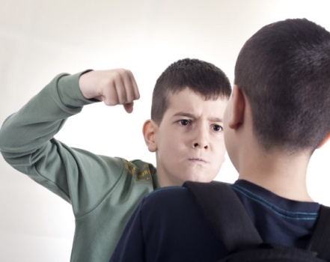
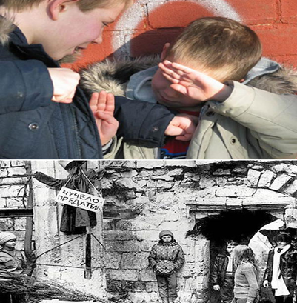
Агрессия подростков — одно из наиболее типичных проявлений подросткового кризиса.
Агрессия подростков — это признак внутреннего дискомфорта и неумения владеть своими эмоциями.

Slide 7
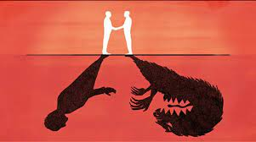
Причины возникновения агрессии у подростков
семейные;
личностные;
ситуационные

Slide 8
Термины для обозначения агрессивно-насильственных взаимоотношений:
Хэйзинг – (англ. «издеваться») – ритуальные издевательства, при которых ребенок проходит через череду разнообразных испытаний, в том числе унизительных (присутствует только в ситуации закрытой группы, «пропуск» в группу).
Мобинг – (англ. «нападать стаей») – подавление коллективом одиночек, «белых ворон», которое производится систематически в течение длительного времени.
Дедовщина – насилие, практикуемое старшими по отношению к младшим (только в группах «принудительного членства», из которых нельзя выйти по доброй воле).
Буллинг – (англ. «хулиган») – длительная умышленная физическая или психическая травля со стороны одного по отношению к другому, не способному защитить себя в данной ситуации.

Slide 9
Формы проявления психологического буллинга
Физическая агрессия - обидные жесты или действия (например, удары, плевки в жертву либо в её направлении);
Вербальный буллинг - орудием служит голос (обидное имя, с которым постоянно обращаются к жертве, обзывания, дразнение, распространение обидных слухов);
Запугивание - использование агрессивного языка тела и интонаций голоса (чтобы заставить жертву совершать или не совершать что-либо);
Изоляция - жертва умышленно изолируется, выгоняется или игнорируется частью учеников или всем классом;
Вымогательство - денег, еды, иных вещей, принуждение что-либо украсть;
Повреждение и иные действия с имуществом - воровство, грабёж, прятанье личных вещей жертвы;
Кибер-буллинг - подростковый виртуальный террор (жертва получает оскорбления на свой электронный адрес, унижения с помощью мобильных телефонов или через другие электронные устройства (пересылка неоднозначных изображений и фотографий, обзывание, распространение слухов)).
Notes:
:

Slide 10
Психология участников буллинга
Преследователи
Жертвы:
-не могут скрывать свои слабости;
-невольно провоцируют негативное отношение к себе.
Наблюдатели
испытывают сильную потребность господствовать и подчинять себе других, добиваясь таким путем своих целей;
импульсивны и легко приходят в ярость;
часто вызывающе и агрессивно ведут себя по отношению к взрослым;
не испытывают сочувствия к своим жертвам;
физически сильнее других.
пугливы, чувствительны, замкнуты и застенчивы;
часто тревожны, не уверены в себе;
часто не имеют ни одного близкого друга и успешнее общаются со взрослыми, нежели со сверстниками;
физически слабее своих ровесников.

Slide 11
Последствия буллинга
Психологические последствия буллинга для пострадавшего :
- защитное агрессивное поведение;
- школьная дезадаптация;
- нарушения в эмоциональном и социальном развитии.
Психологические последствия буллинга для буллера:
- трудности с социализацией и освоением моральных норм .
Психологические эффекты буллинга для наблюдателя:
- буллинг заразителен;
- вынуждены выбирать между силой и слабостью (жертвы часто выглядят смешно и жалко), не очень хочется ассоциироваться со слабыми;
- перестают чувствовать личную ответственность;
- притупляется чувство сострадания.

Slide 12
Последствия буллинга
Посттравматическое стрессовое расстройство, которое включает 5 фаз развития:
1. Фаза отчаяния - повышенный уровень тревожности, когда ребёнок ещё плохо осознаёт происходящее с ним.
2. Фаза отрицания — попытка вытеснить из памяти происшедшее с ним. Могут появиться соматические расстройства, бесчувственность и бессонница.
3. Фаза навязчивости или депрессии. Смирение с происшедшим насилием на фоне эмоциональной лабильности, нарушения сна и плохого настроения.
4. Фаза прорабатывания того, что произошло, с осознанием причины происшедшего.
5. Фаза завершения - появляется надежда на будущее.

Slide 13
Поведенческие признаки вовлеченности подростка в буллинг-структуру в качестве пострадавшего
- нежелание идти в класс/секцию, поиски возможностей избежать этого (жалобы на плохое самочувствие, прогулы;
- нежелание рассказывать о причинах появления синяков, ссадин, поломки или загрязнения вещей и учебных принадлежностей («это случайно», «упал», «оно само»);
- выбор нестандартных, часто неудобных маршрутов до класса/секции и обратно;
отсутствие или активное избегание контактов со сверстниками за пределами класса/секции (подросток не приглашает гостей и не ходит в гости, не перезванивается и не переписывается с приятелями);
- выпрашивание или кражи денег или каких-либо вещей, которыми приходится «откупаться» от «преследователей» (при этом причины просьб или воровства не объясняются);
- резкие перепады настроения, внезапные обиды или раздражение, вымещаемое на «безопасных» объектах (родители и другие родственники, младшие дети, домашние животные);
- замкнутость и необщительность, формальные ответы на вопросы о том, как дела в классе/секции («нормально»), нежелание поддерживать разговор о жизни своей группы;
- появление симптомов соматизации (нарушения аппетита, нарушения сна) на фоне перечисленных выше признаков).

Slide 14
Практические рекомендации родителям агрессивного ребенка по коррекции агрессивных тенденций в поведении: 1. Спокойное отношение в случае незначительной агрессии; 2. Выражение понимания чувств ребенка; 3. Позитивное обозначение поведения; 4. Переключение внимания; 5. Установление обратной связи; 6. Контроль над собственными негативными эмоциями; 7. Обсуждение проступка; 8. Сохранение положительной репутации ребенка; 9. Демонстрация модели неагрессивного поведения; 10. Снижение напряжения ситуации.

Slide 15
Типичные неправильные действия взрослого,
усиливающие напряжение и агрессию
– повышение голоса, изменение тона на угрожающий; – демонстрация власти; – агрессивные позы и жесты; – сарказм, насмешки, высмеивание и передразнивание; – негативная оценка личности ребенка, его близких или друзей; – использование физической силы; – втягивание в конфликт посторонних людей; – непреклонное настаивание на своей правоте; – нотации, проповеди, «чтение морали»; – наказание или угрозы наказания; – сравнение ребенка с другими детьми (не в его пользу); – команды, жесткие требования, давление; – оправдания, подкуп, награды.
Некоторые из этих реакций могут остановить ребенка на короткое время, но возможный отрицательный эффект от такого поведения взрослого приносит куда больше вреда, чем само агрессивное поведение.

Slide 16
Поведение взрослого, позволяющее показать образец
конструктивного поведения и направленное на снижение напряжения в конфликтной ситуации
– нерефлексивное слушание (слушание без анализа, дающее возможность собеседнику высказаться. Все что нужно делать – поддерживать течение речи собеседника, стараясь, чтобы он полностью выговорился); – пауза, дающая ребенку возможность успокоиться; – внушение спокойствия невербальными средствами; – прояснение ситуации с помощью наводящих вопросов; – использование юмора; – признание чувств ребенка.

